Slide 1

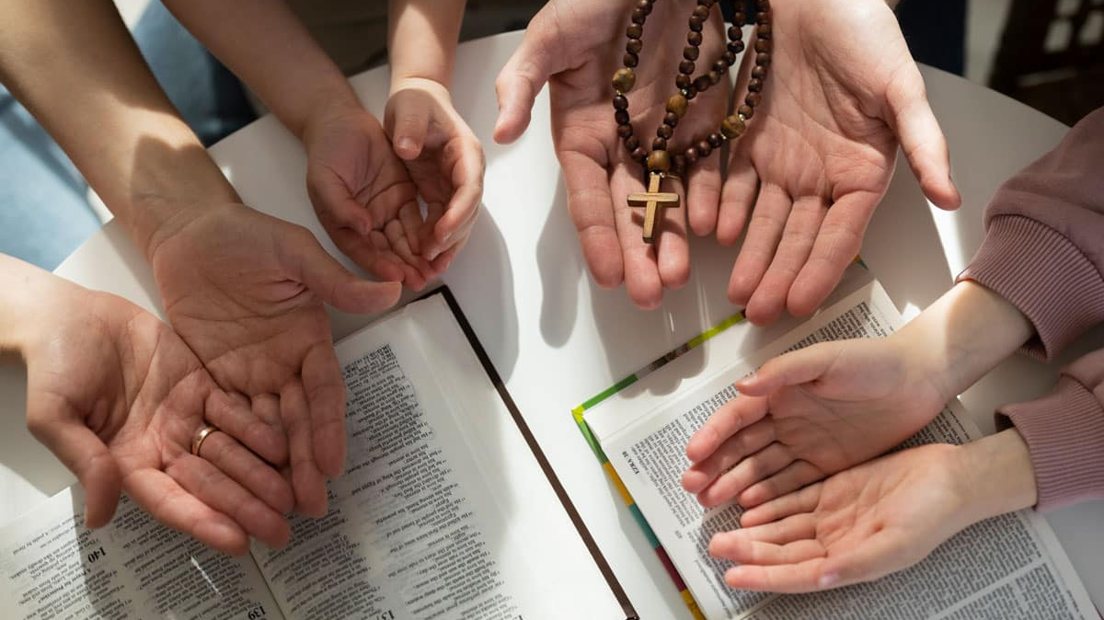
DÍA DEL CATEQUISTA 2026
UN ENCUENTRO PARA AGRADECER, FORMAR Y RENOVAR LA MISIÓN

Slide 2

Hagamos un poco de Historia
Buscar la voluntad de Dios debe ser siempre la única guía que oriente toda acción pastoral en la Iglesia. Por lo mismo, siempre es necesario discernir el soplo del Espíritu en nuestro quehacer y dejar de lado nuestros proyectos personales.

Slide 3
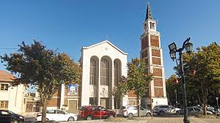
Nuestra Diócesis
Es así como nuestra Iglesia Diocesana en el Centenario está marcada por la experiencia de caminar juntos: pastores, laicos, hombres y mujeres, discerniendo el querer de Dios para la Diócesis de Talca.
En este largo proceso de discernimiento vivido desde 2018 al 2023 que nos llevaron a tres intuiciones pastorales:

Slide 4
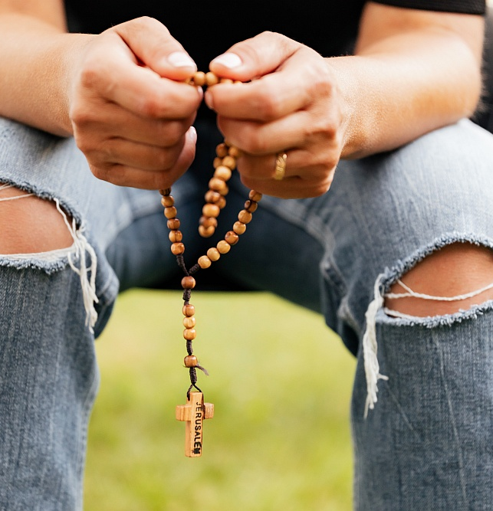
Intuiciones Pastorales
Fe en Jesucristo
Renovación de las relaciones y las estructuras
Misión para una Iglesia en Salida

Slide 5
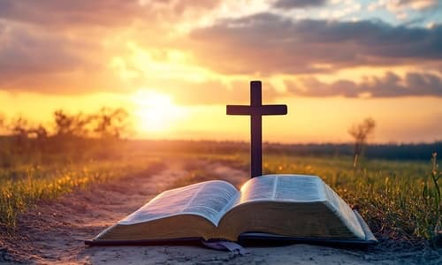
Primera Intuición Pastoral:
Fe en Jesucristo
Promover la experiencia de Encuentro con el Señor por medio de la Palabra y la Oración que se traduce en una adhesión al Señor.

Slide 6

Segunda Intuición Pastoral:
Renovación de las relaciones y las estructuras
Hoy se percibe como un desafío en nuestros tiempos lograr una participación inclusiva y diversa para la toma de decisiones en la Iglesia.

Slide 7
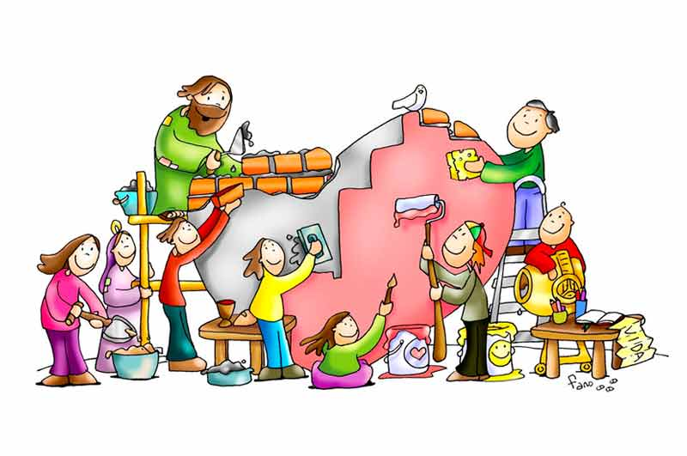
Tercera Intuición Pastoral:
Misión para una Iglesia en Salida
Nos reconocemos llamados a compartir nuestra Experiencia de Dios siendo una Iglesia de puertas abiertas que sale al encuentro de los demás desde cada una de las comunidades.

Slide 8

Desafíos de la Catequesis
Las Orientaciones Pastorales 2023 -2026 nos llama a favorecer una auténtica experiencia personal y comunitaria de encuentro con Jesús, que permita anunciar con gozo el kerigma a través de nuestras celebraciones, del servicio y en nuestra propia vida.

Slide 9
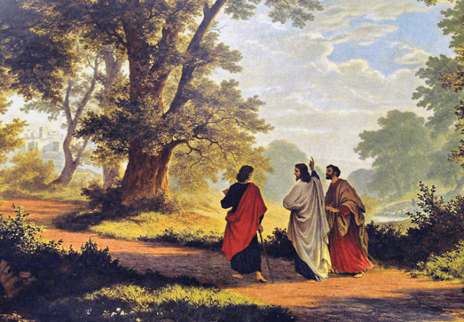
¿Cómo ha sido nuestro Encuentro con el Señor?
Se hace necesario que nos detengamos un momento de tanto quehacer y preguntarnos por nuestra relación con Señor Jesús y así evaluar cómo es nuestro encuentro con Él contemplando las experiencias de aquellos que tuvieron la oportunidad de encuentro con el Señor: Los discípulos de Emaús (Lc. 24, 13-35)

Slide 10
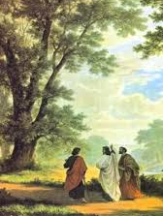
Características del Encuentro con el Señor
El Señor sale a nuestro Encuentro
Se realiza en el diálogo
El tiempo “se nos pasa volando”
Nos cambia la Vida

Slide 11
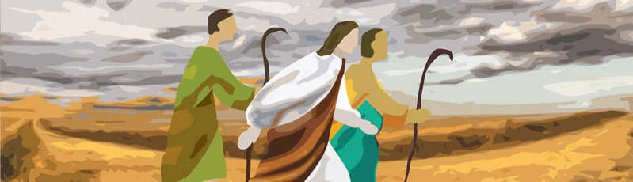
El Señor sale a nuestro Encuentro
“Ese mismo día, dos de los discípulos iban a un pequeño pueblo llamado Emaús, situado a unos diez kilómetros de Jerusalén. En el camino hablaban sobre lo que había ocurrido. Mientras conversaban y discutían, el mismo Jesús se acercó y siguió caminando con ellos” (vv. 13-15)
El Señor se hace el “encontradizo” para que podamos reconocerlo. Por esto mismo, se hace muy importante que estemos atentos al paso del Señor en nuestra vida, con un corazón acogedor y un oído atento.

Slide 12

Se realiza en el diálogo
“El les dijo: «¿Qué comentaban por el camino?». Ellos se detuvieron, con el semblante triste y uno de ellos, llamado Cleofás, le respondió: «¡Tú eres el único forastero en Jerusalén que ignora lo que pasó en estos días!».” (vv.17-18)
El encuentro como diálogo entre dos personas es una interacción humana auténtica, basada en la escucha activa, que trasciende la simple conversación para generar un entendimiento mutuo, empatía y conexión profunda. Él dialoga con los discípulos de Emaús explicándoles las escrituras.

Slide 13
El tiempo “se nos pasa volando”
“Cuando llegaron cerca del pueblo adonde iban, Jesús hizo ademán de seguir adelante. Pero ellos le insistieron: «Quédate con nosotros, porque ya es tarde y el día se acaba». El entró y se quedó con ellos. Y estando a la mesa, tomó el pan y pronunció la bendición; luego lo partió y se lo dio.” (vv. 28-30)
El tiempo cronológico es el tiempo lineal y medible con el reloj. El tiempo kairótico es el tiempo cualitativo, oportuno, que no se mide, se siente. Esta distinción es fundamental para evaluar nuestros encuentros con el otro.

Slide 14
El Encuentro nos cambia la Vida
“Y se decían: «¿No ardía acaso nuestro corazón, mientras nos hablaba en el camino y nos explicaba las Escrituras?». En ese mismo momento, se pusieron en camino y regresaron a Jerusalén. Allí encontraron reunidos a los Once y a los demás que estaban con ellos.” (vv. 32-33)
El Encuentro con Jesús nos cambia la vida y transforma el corazón (metanoia), llamando a cambiar la mentalidad y la dirección de vida hacia Dios. Nos cambia la Vida y queremos que a otros les cambie también.

Slide 15
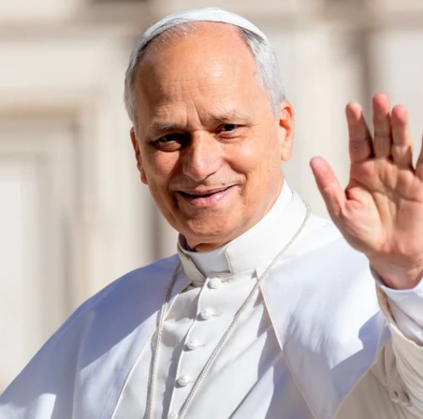
Importante
En la medida que vivamos o tengamos presente en nuestra vida de catequista estas pistas, podremos hacer de nuestro encuentro con el Señor, un testimonio vivo ante los demás, recordando lo que nos dice el Papa León XIV “somos una Iglesia misionera, una Iglesia que construye puentes dialogando, siempre abierta, […] con los brazos abiertos a todos, a todos aquellos que necesitan nuestra caridad, nuestra presencia, diálogo y amor”.

Slide 16
Preguntas de Reflexión
¿Cuáles han sido mis encuentros con Jesús a lo largo del camino? ¿Cómo se ha hecho el “encontradizo” conmigo?
¿A qué nuevos pasos percibo que me llama el Señor en el Servicio de la Catequesis?

